Slide 1

KAIS ATTIA
2024
PRÉSENTATION
CERTIFICATION

Slide 2


KAIS ATTIA
2024
1. POURQUOI J’AI CHOISI LA CERTIFICATION AWS CLOUD PRACTITIONER ?

Slide 3
PROJET PROFESSIONNEL
Attia KAIS
Métier attendu : Développeur Web
Poursuite d’études : Licence informatique L3

Slide 4






KAIS ATTIA
2024
LES AUTRES TYPE DE CERTIFICATION
CERTIFICATION
CERTIFICATION
CERTIFICATION
PROFESSIONEL
ASSOCIATE
SPECIALITY
Des certifications basées sur les rôles qui valident les compétences et connaissances avancées requises pour concevoir des applications sécurisées, optimisées et modernisées et pour automatiser les processus sur AWS. Deux ans d'expérience préalable dans le domaine du cloud AWS sont recommandés.
Des certifications basées sur les rôles qui prouvent vos connaissances et vos compétences sur AWS et renforcent votre crédibilité en tant que professionnel du cloud AWS. Une solide expérience préalable en matière de cloud computing et/ou d'informatique sur site est recommandée.
Approfondissez vos connaissances et positionnez-vous comme un conseiller de confiance pour vos parties prenantes et vos clients dans ces domaines stratégiques. Consultez les guides d'examen sur les pages d'examen pour connaître le nombre d'années d'expérience recommandé.

Slide 5
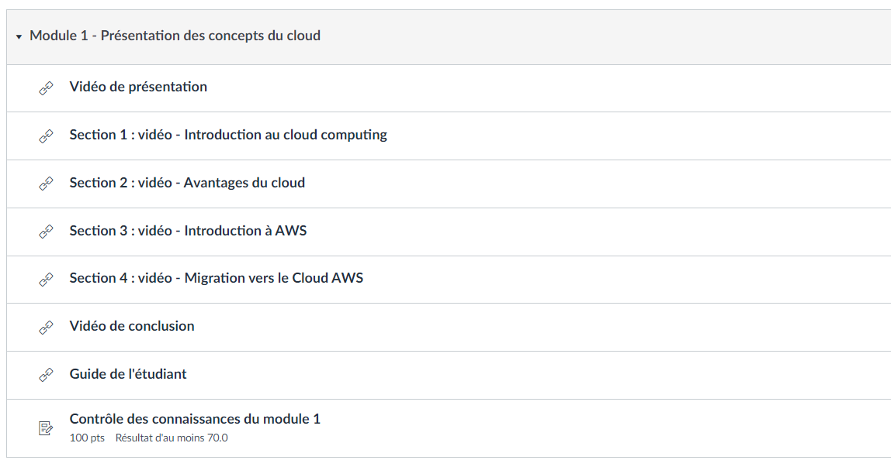
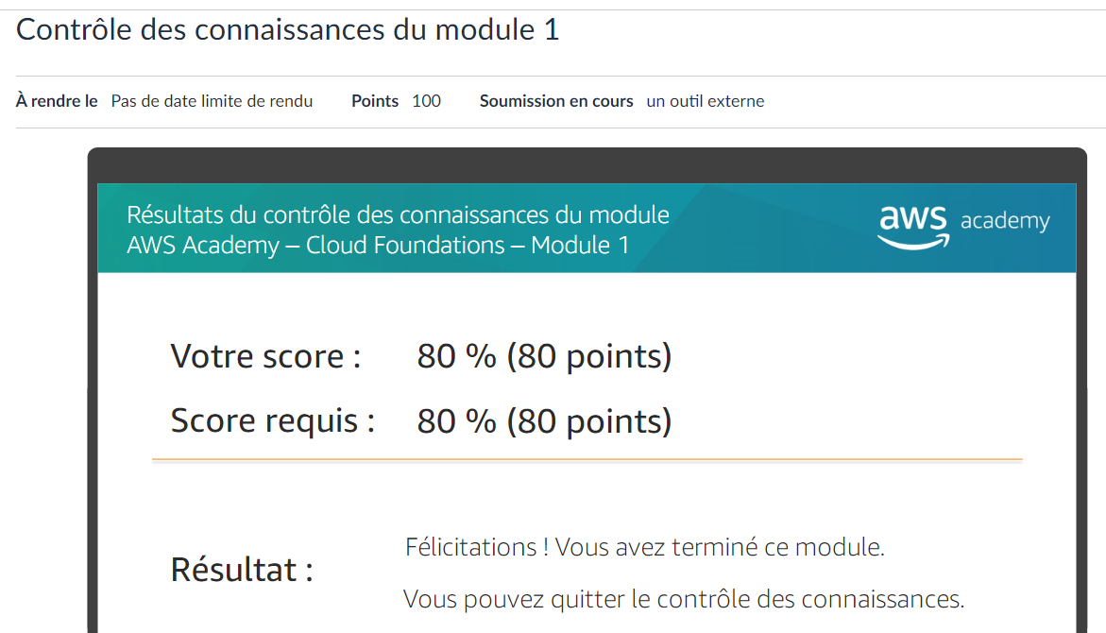
KAIS ATTIA
2024
Voici un exeple de module ainsi qu’un résultat de test

Slide 6
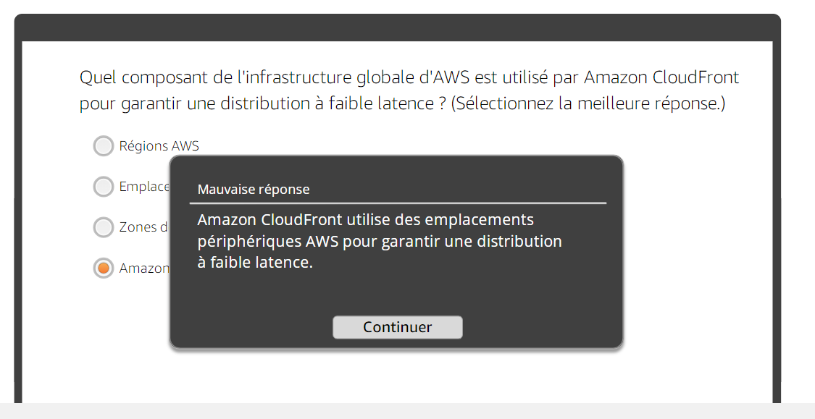
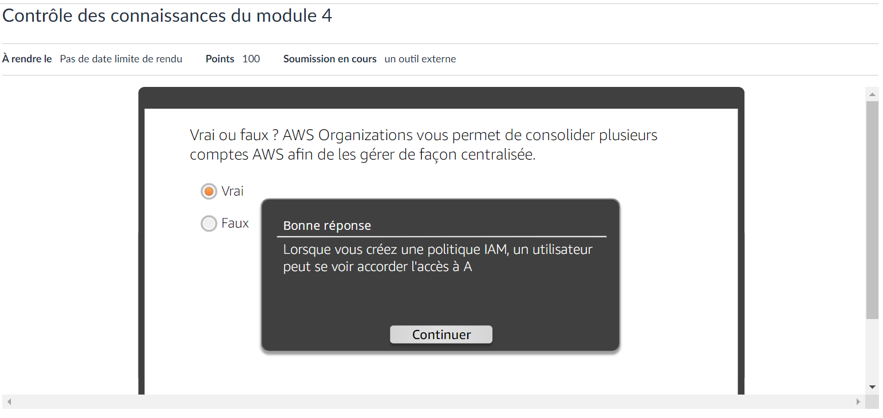
KAIS ATTIA
2024
Voici un exemple de question du module

Slide 7
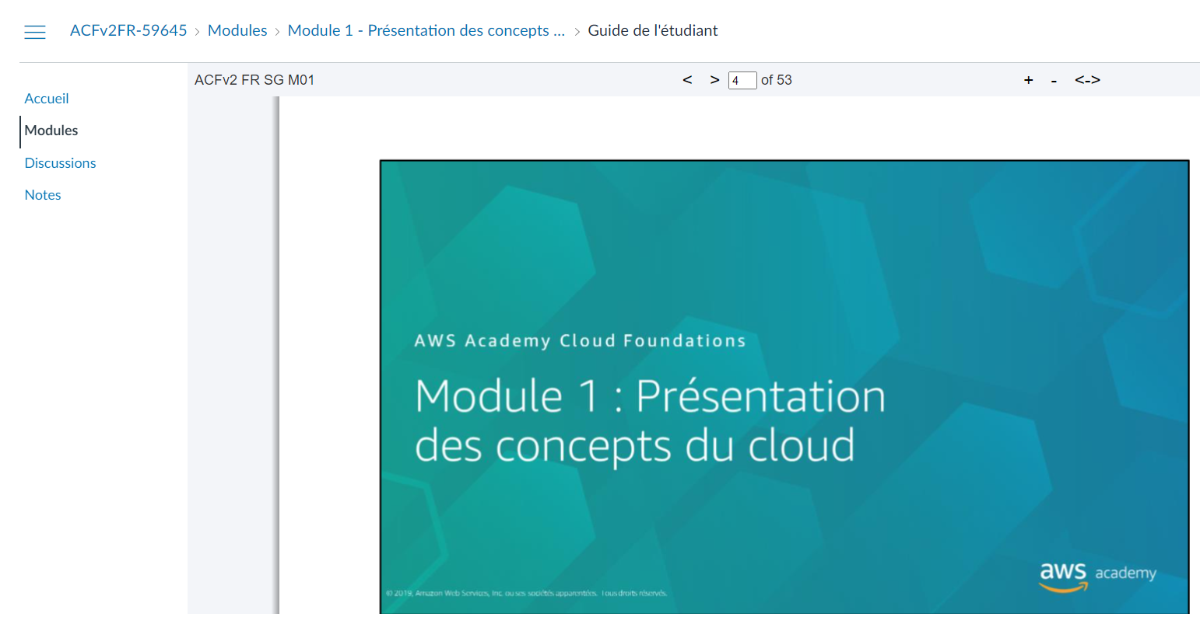
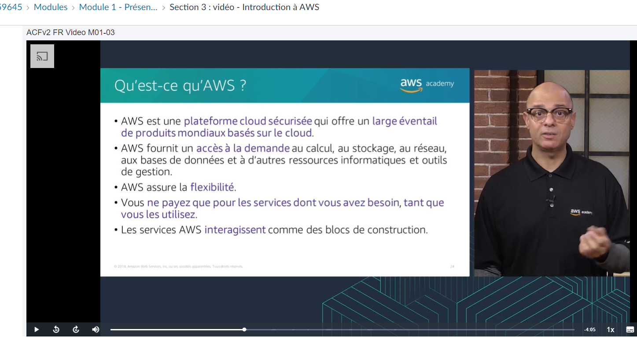
KAIS ATTIA
2024
Voici comment un module se déroule
Un format textuel
Un format vidéo
11

Slide 8
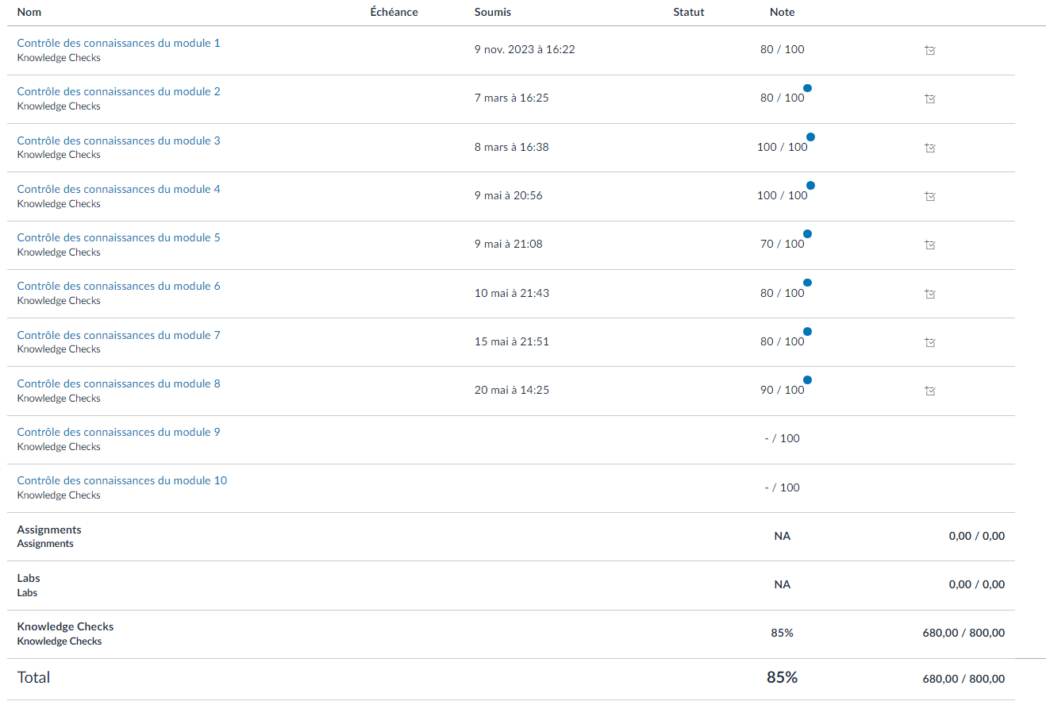
Voici mes résultats:

Slide 9
MERCI !
Pour plus d’informations :
Attia Kais
Etudiant
attiakais31@gmail.com

